Slide 1





Slide 2
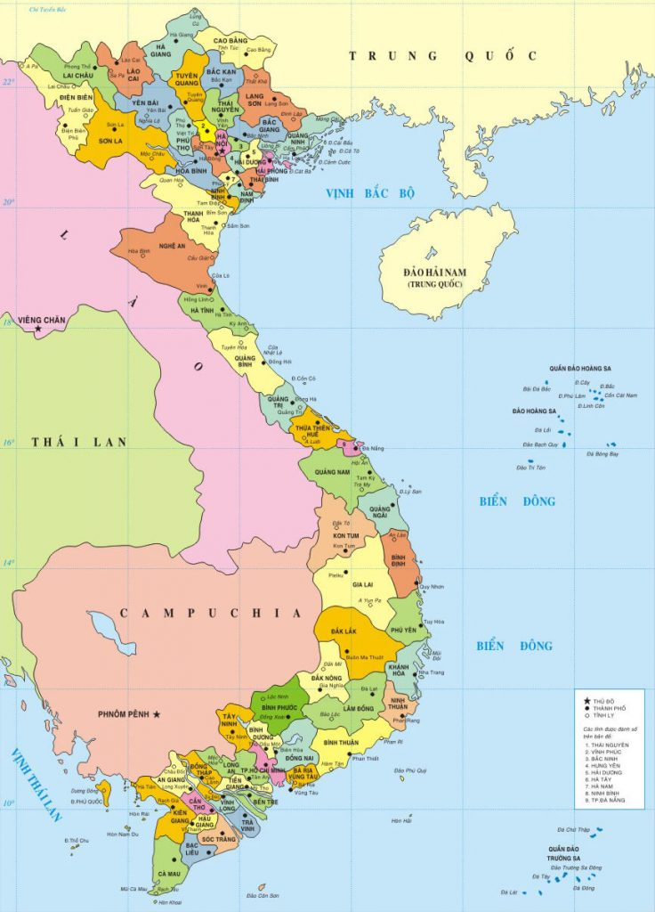
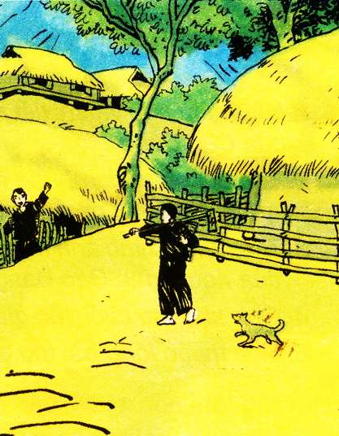
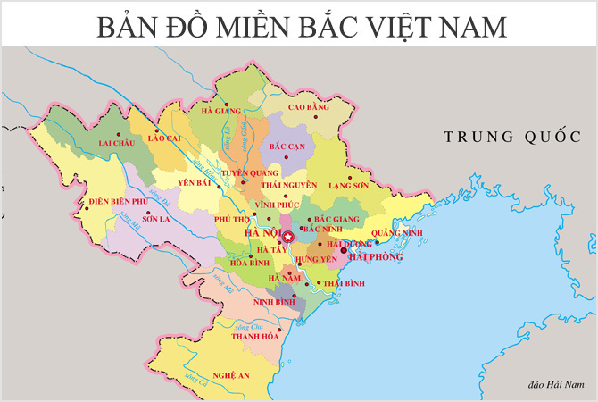
Notes:
Cao Bằng sở hữu cho mình rất nhiều cảnh quan thiên nhiên tuyệt đẹp với khí hậu mát mẻ quanh năm. Không chỉ có những cảnh núi, rừng, sông, suối, hay thác nước tuyệt đẹp, chúng ta cùng du lịch đến Cao Bằng qua bài học ngày hôm nay.

Slide 3
YÊU CẦU CẦN ĐẠT
Đọc đúng, trôi chảy;
đọc diễn cảm bài đọc.
Trình bày được nội dung, ý nghĩa bài đọc.

Slide 4
Luyện đọc

Slide 5








Cao Bằng
Sau khi qua Đèo Gió
Ta lại vượt Đèo Giàng
Lại vượt qua Cao Bắc
Thì ta tới Cao Bằng.
Cao Bằng, rõ thật cao!
Rồi dần bằng bằng xuống
Đầu tiên là mận ngọt
Đón môi ta dịu dàng.
Rồi đến chị rất thương
Rồi đến em rất thảo
Ông lành như hạt gạo
Bà hiền như suối trong.
Còn núi non Cao Bằng
Đo làm sao cho hết
Như lòng yêu đất nước
Sâu sắc người Cao Bằng.
Đã dâng đến tận cùng
Hết tầm cao Tổ quốc
Lại lặng thầm trong suốt
Như suối khuất rì rào.
Bạn ơi có thấy đâu
Cao Bằng xa xa ấy
Vì ta mà giữ lấy
Một dải dài biên cương.
TRÚC THÔNG

Slide 6
Rồi dần bằng bằng xuống
Ông lành như hạt gạo
Bà hiền như suối trong.

Slide 7
Tìm hiểu bài

Slide 8


1/ Cao Bằng có một địa thế đặc biệt như thế nào?
Sau khi qua Đèo Gió
Ta lại vượt Đèo Giàng
Lại vượt qua Cao Bắc
Thì ta tới Cao Bằng.
=> Cao Bằng nằm ở một địa thế rất cao, xa xôi và đặc biệt hiểm trở.
Notes:
- Muốn đến Cao Bằng phải vượt qua Đèo Gió, Đèo Giàng, Đèo Cao Bắc. Trung Hiếu

Slide 9
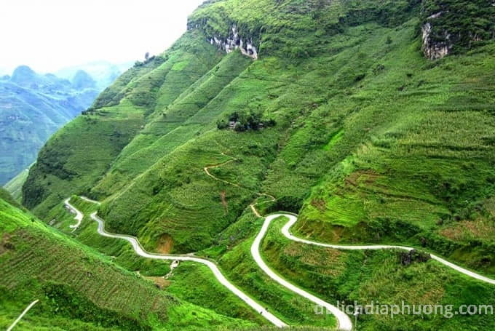
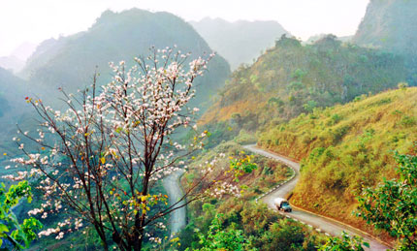
Đèo Gió, Đèo Giàng
hai đèo thuộc tỉnh Bắc Kạn, nằm trên
đường từ Bắc Kạn đi Cao Bằng.
Notes:
Đèo Giàng nằm trên Quốc Lộ 3, giáp ranh giữa hai huyện Bạch Thông và Ngân Sơn của tỉnh Bắc Kạn.
Đèo Gió ở ranh giới thị trấn Nà Phặc và xã Vân Tùng, huyện lỵ huyện Ngân Sơn. Đèo cách thị xã Bắc Kạn 50 km về phía Bắc, và cách huyện lỵ Ngân Sơn 10 km về phía nam.
Đỉnh đèo có độ cao 800 m so với mực nước biển. Tại đỉnh đèo có thôn Đèo Gió, có điểm dừng chân ngắm cảnh và mua sản vật địa phương ^{[4]}.

Slide 10
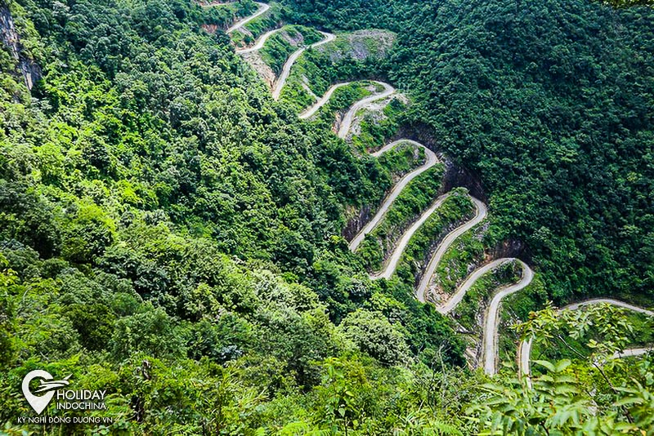
Đèo Cao Bắc
đèo thuộc tỉnh Cao Bằng.
Notes:
Đèo có độ cao hơn 1.000 m so với mặt nước biển nên trên đèo thường xuyên xuất hiện sương mù tạo nên khung cảnh huyền bí và thơ mộng, hữu tình với bầu không khí trong lành buổi sáng sớm nơi vùng cao Đông Bắc.

Slide 11
2/ Tác giả đã sử dụng những từ ngữ và hình ảnh nào để nói lên lòng mến khách, sự đôn hậu của người Cao Bằng?
Em có nhận xét gì về người Cao Bằng?
Mến khách
Đôn hậu
Người trẻ
Rất thương, rất thảo
Người già
Lành như hạt gạo
Mận ngọt đón môi ta dịu dàng.
Hiền như suối trong
Notes:
- Người Cao Bằng rất đôn hậu, mến khách. (Ngọc Minh)

Slide 12

3/ Tìm những hình ảnh thiên nhiên được so sánh với
lòng yêu nước của người dân Cao Bằng.
Còn núi non Cao Bằng
Đo làm sao cho hết
Như lòng yêu đất nước
Sâu sắc người Cao Bằng.
Tình yêu đất nước của người Cao Bằng cao như núi, không đo hết được.
Đã dâng đến tận cùng
Hết tầm cao Tổ quốc
Lại lặng thầm trong suốt
Như suối khuất rì rào.
Tình yêu đất nước của người Cao Bằng trong trẻo và sâu sắc như suối khuất rì rào.
Notes:
Linh Đan – Phương Thảo

Slide 13
4/ Qua khổ thơ cuối bài, tác giả muốn nói lên điều gì?
Bạn ơi có thấy đâu
Cao Bằng xa xa ấy
Vì ta mà giữ lấy
Một dải dài biên cương.
Cao Bằng có vị trí rất quan trọng.
Notes:
Minh Quang

Slide 14
N
ộ
i
d
u
n
g
Ca ngợi Cao Bằng - mảnh đất có địa thế đặc biệt, có những người dân mến khách, đôn hậu đang gìn giữ biên cương của Tổ quốc.

Slide 15
Luyện đọc
diễn cảm

Slide 16

Giọng đọc
Đọc toàn bài với giọng nhẹ nhàng, tình cảm, thể hiện lòng yêu mến núi non, đất đai và con người Cao Bằng.
Nhấn giọng ở những từ ngữ gợi tả, gợi cảm.

Slide 17
Cao Bằng
Sau khi qua Đèo Gió
Ta lại vượt Đèo Giàng
Lại vượt qua Cao Bắc
Thì ta tới Cao Bằng.
Cao Bằng, rõ thật cao!
Rồi dần bằng bằng xuống
Đầu tiên là mận ngọt
Đón môi ta dịu dàng.
Rồi đến chị rất thương
Rồi đến em rất thảo
Ông lành như hạt gạo
Bà hiền như suối trong.
Notes:
+ Sau khi đọc bài thơ này em có cảm nhận gì về người dân Cao Bằng? – Theo CV 3799

Slide 18
ĐÁNH GIÁ MỤC TIÊU
Đọc đúng, trôi chảy;
đọc diễn cảm bài đọc.
Trình bày được nội dung, ý nghĩa bài đọc.
Notes:
Ở Cao Bằng có những danh lam thắng cảnh và những di tích nào?

Slide 19
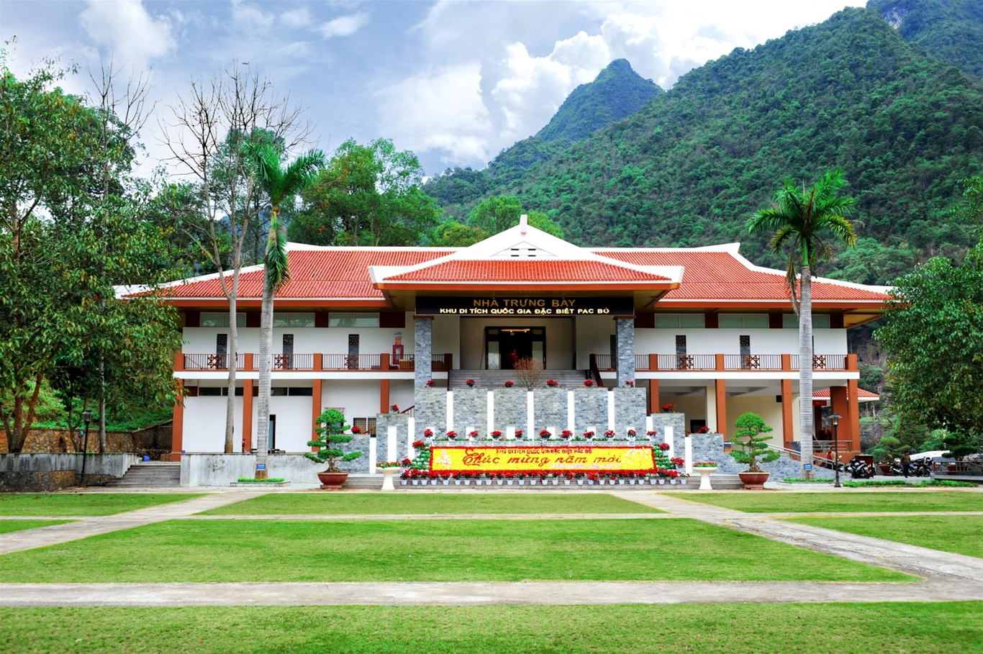
Di tích lịch sử Pác Bó nằm trên địa bàn xã Trường Hà, huyện Hà Quảng, tỉnh Cao Bằng. Đây là địa điểm từng gắn với hoạt động của Bác trong giai đoạn đầu trở về Tổ quốc lãnh đạo Cách mạng (1941 - 1945).

Slide 20
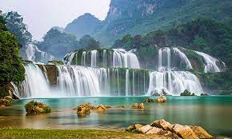
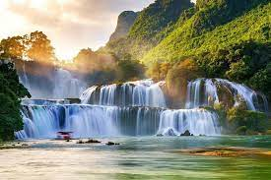
THÁC BẢN GIỐC
Notes:
Thác Bản Giốc là một trong những thác nước nổi tiếng không chỉ ở nước ta mà còn được bạn bè quốc tế biết đến. Nằm trong top 4 thác nước xuyên quốc gia lớn nhất trên toàn thế giới, địa điểm này ngày càng thu hút được rất nhiều khách du lịch Cao Bằng đến chiêm ngưỡng.

Slide 21
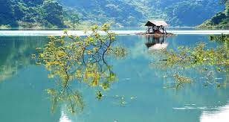

Notes:
đây là một hồ nước ngọt rộng lớn của tỉnh Cao Bằng được bao gồm 36 chiếc hồ lớn nhỏ khác nhau, tọa lạc tại địa phận xã Quốc Toản, huyện Trà Lĩnh, tỉnh Cao Băng cách trung tâm Cao Bằng khoảng 30 km.
Nằm giữa ở một khu vực núi non xanh biếc với những bãi đá cheo leo, làn nước mặt hồ trong xanh in đậm những hình bóng của nhưng vách đá xuống mặt hồ. Hồ có hình dáng giống như một chiếc hình thoi rộng lớn, nước của trong hồ được chảy từ trong một hang động rộng lớn gần đó chính vì vậy nguồn nước luôn được chảy suốt ngày đên và điều ấn tượng hơn cả dù mùa lũ hay mùa khô thì mặt hồ vẫn luôn khoác trên mình một màu xanh ngọc bình đặc trưng mà không hồ nào có thể có được.

Slide 22

Hãy ôn lại bài học và soạn trước bài
“Phân xử tài tình”

